Slide 1
자바 프로그래밍
전자공학과
2015142011 류 찬
Class Diagram
내용
Class Diagram
동작 부연설명
동작 설명

Slide 2
내용
순발력 게임
-> 4가지 모양의 삼각형이 출력되어 제한시간 안에 해당 방향의 키보드를 입력한다.
-> 입력 순서는 삼각형의 크기에 맞추어 진행한다. 큰 삼각형부터 작은 삼각형 순으로 없애나간다.
Rule
-> 총 세번의 기회가 주어지며, 시간이 초과되거나 잘못된 키를 입력하면 기회가 한번씩 차감된다.
-> 삼각형은 각각이 랜덤한 속도로 움직인다.
-> 처음은 3개의 삼각형으로 시작되며 클리어 시마다 2개씩 증가한다. 최대 100개의 삼각형이 출현한다.

Slide 3
Class Diagram
Key
Life
MyGame
Stage
Up
Time
Down
DrawFrame
Left
Right
Shape
FPS

Slide 4
Class Diagram
동작 수행
-> My game에서 Timer동작, 도형 생성, 문제 풀이 등의 기초적인 모든 코드를 수행한다.
-> Life는 남은 기회(3회), Stage는 삼각형의 개수(1 + stage), Time은 제한시간(Stage + 1초)를 의미한다.
-> 삼각형의 크기는 처음에 입력 받을 삼각형부터 마지막까지 점점 작아진다.
-> Stage에서 random하게 값을 생성하여, 해당하는 up, down, left, right의 삼각형 모양을 제작한다.
-> 만들어진 삼각형은 DrawFrame에서 출력된다.
-> TImerFPS를 통해 삼각형을 움직이게 하고, Shape함수는 삼각형들이 화면에서 돌아다니게 만든다.
-> Key는 유저의 키보드가 눌렸을 때에 동작한다.
-> 키보드의 ↑, ↓, ←, →에 해당하는 각각의 버튼이 눌렸을 때에 맞는 값을 return한다.
-> return받은 값을 통해 Mygame은 정확한 값이 입력 받았는지 판단한다.

Slide 5
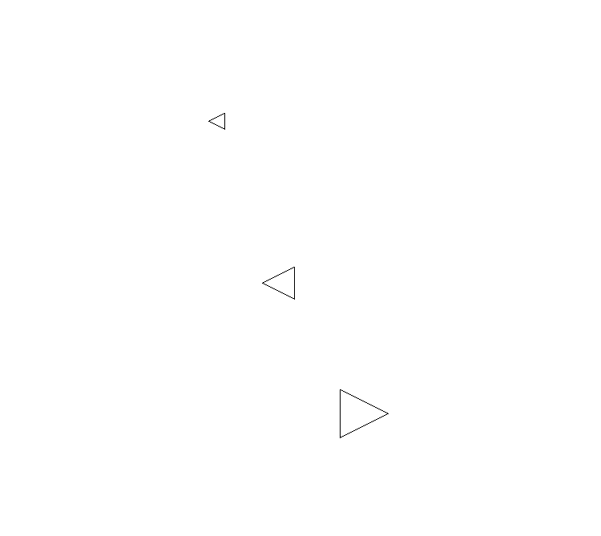
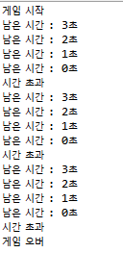

코드 설명
-> 첫 스테이지, 시간 초과, 게임 오버 장면과 console이다.
-> 첫번째 스테이지는 세개의 삼각형이 출력되고, 순서대로 →, ←, ← 순서로 입력하여야 한다.
-> 시간동안 아무런 값을 입력하지 않아 기회가 총 3번 차감되어 게임이 오버되었다.
-> 게임 오버되면 삼각형은 모두 사라지고 더는 동작하지 않는다.

Slide 6
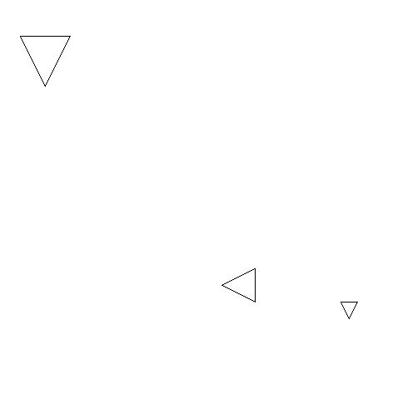
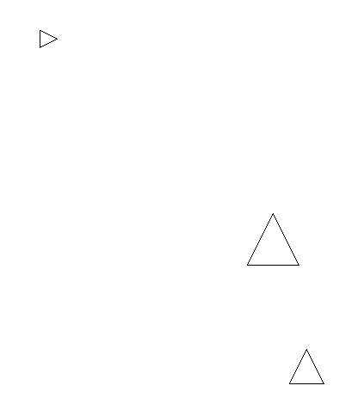

코드 설명
-> 첫 스테이지, 잘못된 입력 장면과 console이다.
-> 첫번째 스테이지는 세개의 삼각형이 출력되고, 순서대로 ↓, ←, ↓ 순서로 입력하여야 한다.
-> 처음에 ↑키를 입력하자 기회가 차감되고, 새로운 삼각형들이 등장하였다.

Slide 7
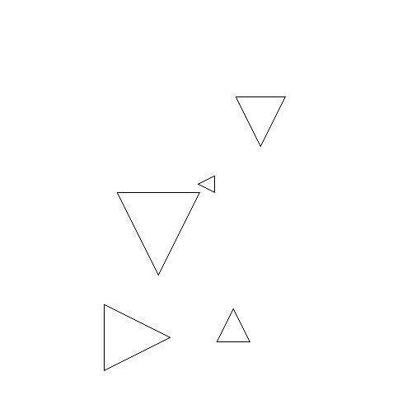
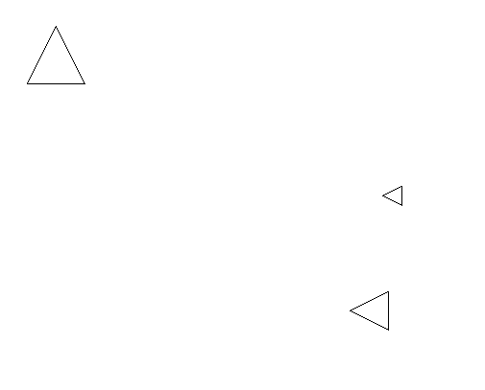
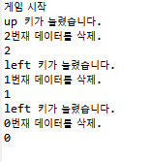

코드 설명
-> 첫 스테이지, 잘못된 입력 장면과 console이다.
-> 첫번째 스테이지는 세개의 삼각형이 출력되고, 순서대로 ↑, ←, ← 순서로 입력하여야 한다.
-> 옳은 키를 입력하자 스테이지 클리어 메시지가 출력되고, 다음 스테이지가 진행된다.

Slide 8
감사합니다.
Class Diagram
내용
Class Diagram
동작 부연설명
동작 설명

